Slide 1
파이썬(Python)을 활용한 언어 분석 심화 : 워드임베딩
2019 한국언어과학회 산하 코퍼스언어학연구회 겨울워크숍
2019. 1. 11 - 12
부산대학교 전기전자컴퓨터공학과
김민호(karma@pusan.ac.kr)

Slide 2
목차
언어모형
워드임베딩(word embedding)
Word2vec
단어 벡터의 품질 평가

Slide 3



언어모형(Language Model)
언어모형이란?
자연언어의 생성이나 이해를 위해 사용하는 모형
통계적 자연언어처리에서 단어열의 확률을 예측할 때 사용함
통계적 언어모형
주어진 단어열 W 에 대한 확률분포 p(W)로 나타낼 수 있음
통계적 언어모형의 종류
Maximum entropy Language Model
Syntactic/grammar-structured Language Model
N-gram Language Model
Neural network Language Model
통계적 언어모형의 활용
W₁ 모자를 입다
W₁ 베개를 베다
W₂ 모자를 쓰다
Speech
W₂ 베개를 배다
put on hat
W₃ 모자를 끼다
W₃ 베개를 뵈다
W₄ 모자를 신다
음성인식
$$p\left(W_{1}\right)>p\left(W_{2}\right) , p(W_{3})$$
기계번역
$$p\left(W_{2}\right)>p\left(W_{1}\right) , p(W_{3}), p(W_{4})$$

Slide 4
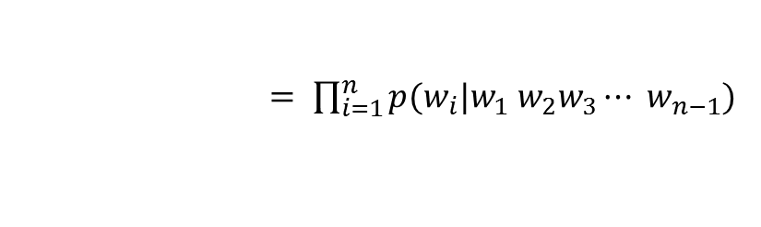
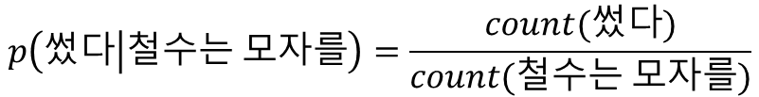

문자열의 확률 계산
연쇄 법칙(Chain Rule)
연쇄 법칙을 적용한 예
조건부 확률의 계산
문장의 길이가 길수록 zero probability가 많아짐
$$p\left(W\right)=p\left(w_{1}w_{2}w_{3}⋯w_{n}\right)$$
$=p\left(w_{1}\right)p\left(w_{2} | w_{1}\right)p\left(w_{3} | w_{1}w_{2}\right)⋯p(w_{n}|w_{1} w_{2}w_{3}⋯ w_{n−1})$
$= \prod_{i=1}^{n}{p(w_{i}|w_{1} w_{2}w_{3}⋯ w_{n−1})}$
$$p\left(철수는 모자를 썼다\right) \\ =p\left(철수는\right) ×p\left(모자를|철수는\right)×p\left(썼다|철수는 모자를\right)$$
$$p\left(썼다 | 철수는 모자를\right)=\frac{count(썼다)}{count(철수는 모자를)}$$

Slide 5
N-gram 언어모형
현재 단어의 출현은 문맥에 나타난 이전 몇 개의 단어에만 영향을 받는다고 가정한 언어모형
N-gram 언어모형은 확률 예측을 위해 N-1개의 단어만 사용함
Uni(1)gram: p(철수는 모자를 썼다) = p(철수는) * p(모자를) * p(썼다)
Bi(2)gram: p(철수는) * p(모자를|철수는) * p(썼다|모자를)
Tri(3)gram : p(철수는) * p(모자를|철수는) * P(썼다|철수는 모자를)
N-gram 언어모형 수식
Bigram
N-gram
단어열

Slide 6
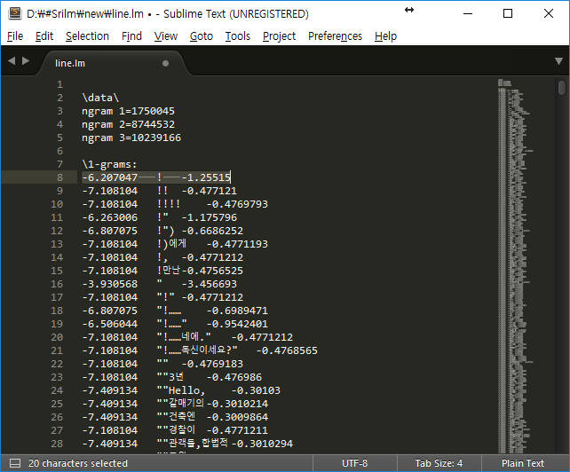
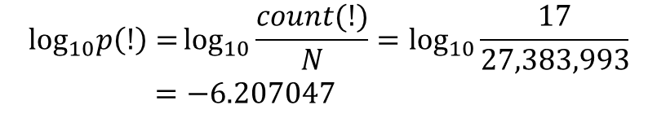
어절 N-gram 언어모형 구축
사용 말뭉치(corpus)
세종 원시말뭉치 + 신문기사
약 2,738만 단어, 약 230MB
N-gram 데이터 크기
N-gram 모형 학습결과(ARPA format)
 | Unigram | Bigram | Trigram
종류(개) | 1,750,045 | 8,744,532 | 10,239,166
메모리 | 826MB
Log probability
(Base 10)
Log of backoff
weight(Base 10)
-6.178686 ! -1.25515
$$\log_{10}p\left(!\right)={\log_{10}{\frac{count(!)}{N}}}=\log_{10}{\frac{17}{27,383,993}}$$
$=−6.207047$

Slide 7
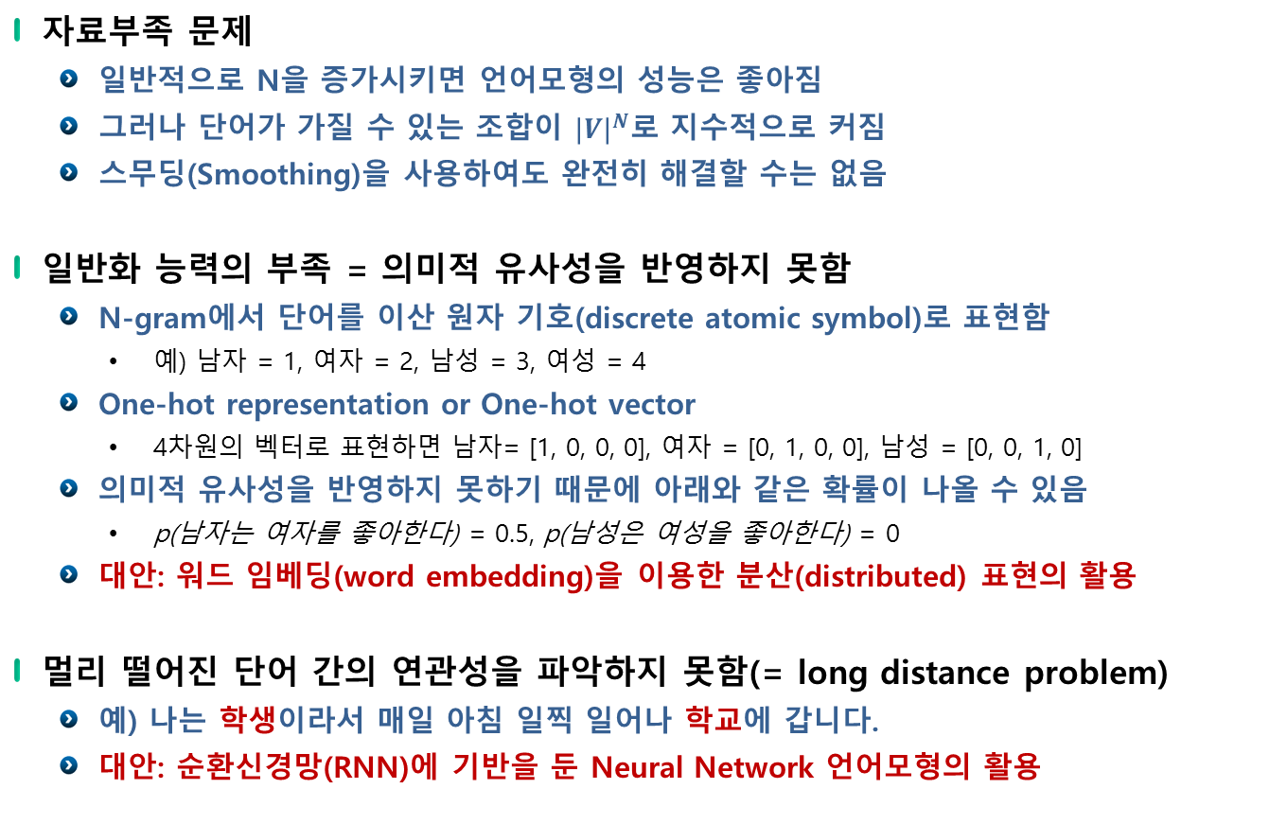
전통적인 N-gram 언어모형의 한계
자료부족 문제
일반적으로 N을 증가시키면 언어모형의 성능은 좋아짐
그러나 단어가 가질 수 있는 조합이 ${|V|}^{N}$로 지수적으로 커짐
스무딩(Smoothing)을 사용하여도 완전히 해결할 수는 없음
일반화 능력의 부족 = 의미적 유사성을 반영하지 못함
N-gram에서 단어를 이산 원자 기호(discrete atomic symbol)로 표현함
예) 남자 = 1, 여자 = 2, 남성 = 3, 여성 = 4
One-hot representation or One-hot vector
4차원의 벡터로 표현하면 남자= [1, 0, 0, 0], 여자 = [0, 1, 0, 0], 남성 = [0, 0, 1, 0]
의미적 유사성을 반영하지 못하기 때문에 아래와 같은 확률이 나올 수 있음
p(남자는 여자를 좋아한다) = 0.5, p(남성은 여성을 좋아한다) = 0
대안: 워드 임베딩(word embedding)을 이용한 분산(distributed) 표현의 활용
멀리 떨어진 단어 간의 연관성을 파악하지 못함(= long distance problem)
예) 나는 학생이라서 매일 아침 일찍 일어나 학교에 갑니다.
대안: 순환신경망(RNN)에 기반을 둔 Neural Network 언어모형의 활용

Slide 8
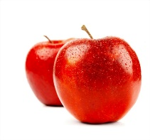
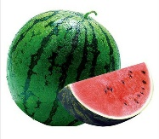
분산표현(Distributed Representation)
분산표현
1986년, 제프리 힌튼(Geoffrey Hinton)이 뉴런(neuron)이 어떻게 개념을 표현하지를 설명하고자 제안함
여러 개의 뉴런이 특징(attribute)의 조합을 통해 개념을 표현함
단어의 분산표현
단어 자체가 가지는 의미를 다차원 공간에서 벡터로 표현함(vector representation)
= 워드 임베딩(word embedding)
= 1∙과일 + 1∙식량 + 1∙빨간색 + 0∙초록색 + 0∙검정색 + 0∙놀이도구
= 1∙과일 + 1∙식량 + 0.5∙빨간색 + 0.5초록색 + 0∙2검정색 + 0∙2놀이도구
특징
계수

Slide 9
워드 임베딩(Word Embedding)
분포가설(Distributional Hypothesis)
“You shall know a word by the company it keeps” – J. R. Firth(1957)
비슷한 문맥을 가진 단어는 비슷한 의미를 갖는다는 가정
→ 현대의 통계적 자연어처리의 핵심 기반
분포가설에 기반을 둔 워드 임베딩
Count-based methods
어떤 단어가 문맥에 나타난 단어와 같이 등장한 빈도를 이용하는 방법
예) 단어문맥행렬(co-occurrence matrix), Latent Semantic Analysis
Predictive methods
벡터로 표현된 문맥 단어를 이용해서 직접적으로 단어를 예측하는 방법
예) word2vec

Slide 10
대표적인 워드 임베딩 아키텍처
CBOW(Continuous Bag-of-Words)
전방향 인공신경망 언어모형(feedforward Neural Network Language Model; NNLM)과 유사하나 은닉층(hidden layer)이 없음
문맥 단어로부터 단어를 예측하는 방법이며, 소규모 데이터에 대하여 성능이
Skip-gram
CBOW와 달리 단어로부터 문맥 단어를 예측하는 방법
학습 속도가 빨라 대규모 데이터에 기반을 둔 워드 임베딩에 주로 이용
GloVe(Global Vectors for Word Representation)
전역단어 문맥 행렬(global co-occurrences matrix)의 각행을 단어 벡터로 사용
fastText
skip-gram을 변형한 방법
단어의 형태론적 특성을 반영하고자 n-gram에 의한 부분단어를 생성하여 사용
ELMo(Embedding from Language MOdel)
단어를 항상 같은 벡터로 표현되도록 학습하는 것이 아니라 문맥에 따라서 다른 단어 벡터로 표현되도록 학습

Slide 11
단어문맥행렬(co-occurrence matrix)
나는 공부를 좋아한다.
나는 공부를 잘한다.
나는 밥을 먹는다.
V = {나, 공부, 밥, 좋아하다, 잘하다, 먹다}
문맥창(window size)의 크기를 1이라고 하였을 때,
 | 나 | 공부 | 밥 | 좋아하다 | 잘하다 | 먹다
나 | 0 | 2 | 1 | 0 | 0 | 0
공부 | 2 | 0 | 0 | 1 | 1 | 0
밥 | 1 | 0 | 0 | 0 | 0
좋아하다 | 1 | 1 | 0 | 0 | 1 | 0
잘하다 | 0 | 1 | 0 | 0 | 0 | 0
먹다 | 0 | 0 | 1 | 0 | 0 | 0
|V|
공부 = [2, 0, 0, 1, 1, 0]
|V|
단어문맥행렬을 이용한 가장 간단한 워드임베딩
단어문맥행렬에서 각행을 단어벡터로 사용함
단어가 많아질수록 벡터의 차원이 증가함 → 특이치분해 사용, 저빈도 단어 제거 등

Slide 12
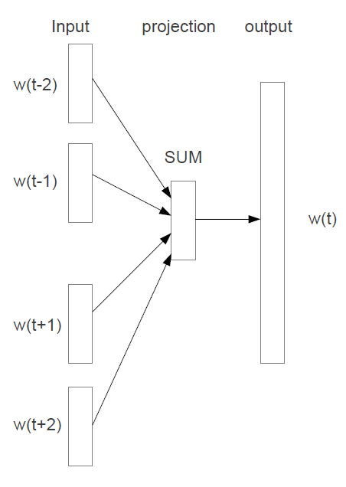
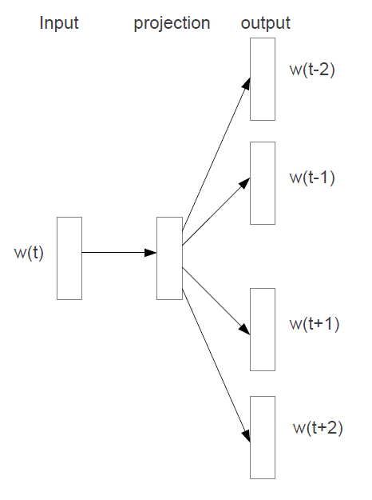

word2vec [Mikolov 2013]
COBW (Continuous Bag-of-Words)
문맥으로부터 단어를 예측
소규모 데이터에 대하여 성능이 좋음
Skip-gram
단어로부터 문맥을 예측
대규모 데이터에 주로 사용됨
CBOW 보다 성능이 좋고 빠름

Slide 13
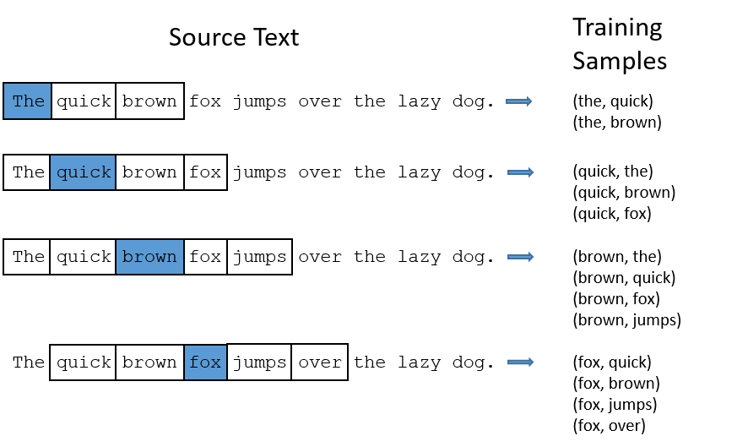
Skip-gram 학습데이터 구성
입력단어와 출력단어의 쌍
출력단어는 문맥의 크기(windows size or context size)에 의해 결정
아래 그림은 문맥의 크기를 1로 설정한 예
입력
출력

Slide 14
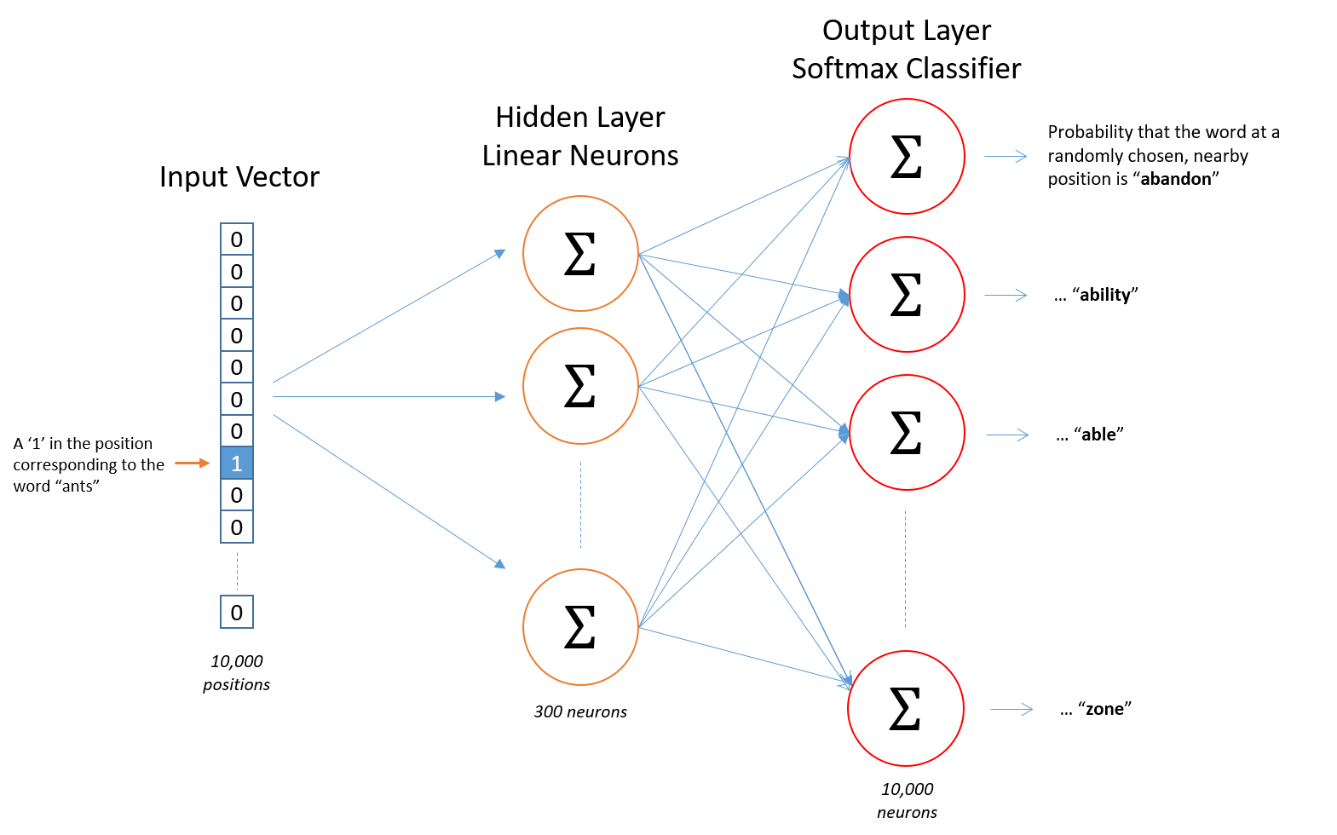
Skip-gram Architecture
Softmax의 출력은 0 ~ 1의 실수
출력의 합은 1이 됨.
따라서, Softmax의 출력을 “확률”로 해석할 수 있음
Vocabulary 크기
단어벡터의 차원
[http://mccormickml.com/]

Slide 15
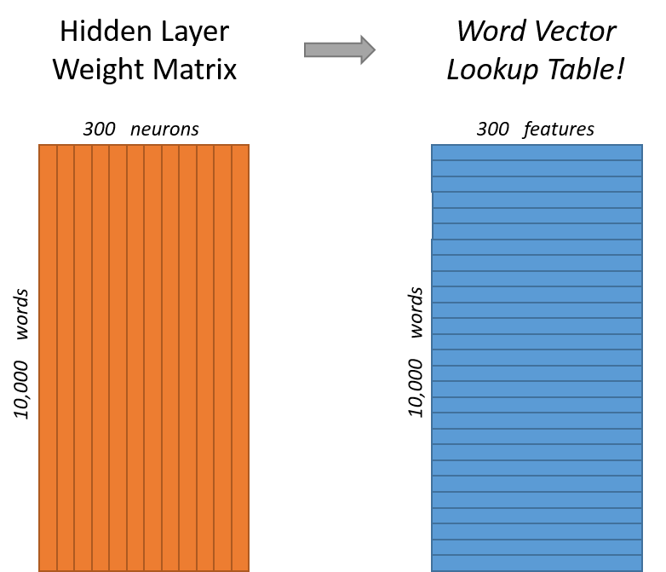
Skip-gram – 은닉층(Hidden Layer)
은닉층의 가중치 행렬(weight matrix)
학습된 가중치 행렬에서 각 행이 단어벡터(word vector)가 됨
[http://mccormickml.com/]

Slide 16
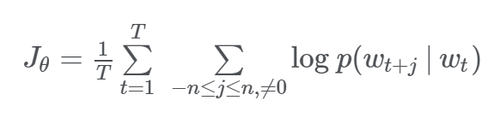
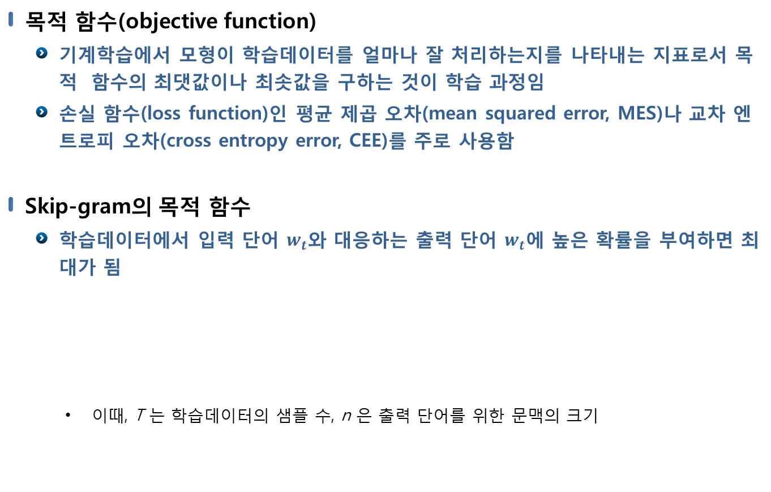
Skip-gram - 학습
목적 함수(objective function)
기계학습에서 모형이 학습데이터를 얼마나 잘 처리하는지를 나타내는 지표로서 목적 함수의 최댓값이나 최솟값을 구하는 것이 학습 과정임
손실 함수(loss function)인 평균 제곱 오차(mean squared error, MES)나 교차 엔트로피 오차(cross entropy error, CEE)를 주로 사용함
Skip-gram의 목적 함수
학습데이터에서 입력 단어 $w_{t}$와 대응하는 출력 단어 $w_{t}$에 높은 확률을 부여하면 최대가 됨
이때, T 는 학습데이터의 샘플 수, n 은 출력 단어를 위한 문맥의 크기

Slide 17
워드 임베딩의 품질 평가
Analog Reasoning Task
단어 간의 의미관계를 얼마나 잘 예측하는지를 평가하는 방법
예) 한국 : 서울 = 일본 : ?
Word Similarity Task
사람이 평가한 단어의 의미적 유사성과 관련성을 얼마나 잘 반영 하였는지를 측정하여 평가하는 방법
잘 알려진 평가 데이터: WordSim-353 dataset
13~16명의 사람이 353개의 명사 쌍에 대하여 의미적 유사성과 관련성에 따라 0 ~ 10점을 부여하고 이 점수의 평균을 구함
Sentence Completion Task
주어진 문장에서 한 단어가 빠져있을 때, 문맥에 어울리는 단어를 얼마나 잘 제시하는지를 측정하여 평가하는 방법
잘 알려진 평가 데이터: Microsoft Sentence Completion Challenge dataset
1,040개의 문장으로 이루어져 있음
MS Sentence Completion Challenge에서는 5개의 정답 후보를 제시하도록 되어 있음

Slide 18
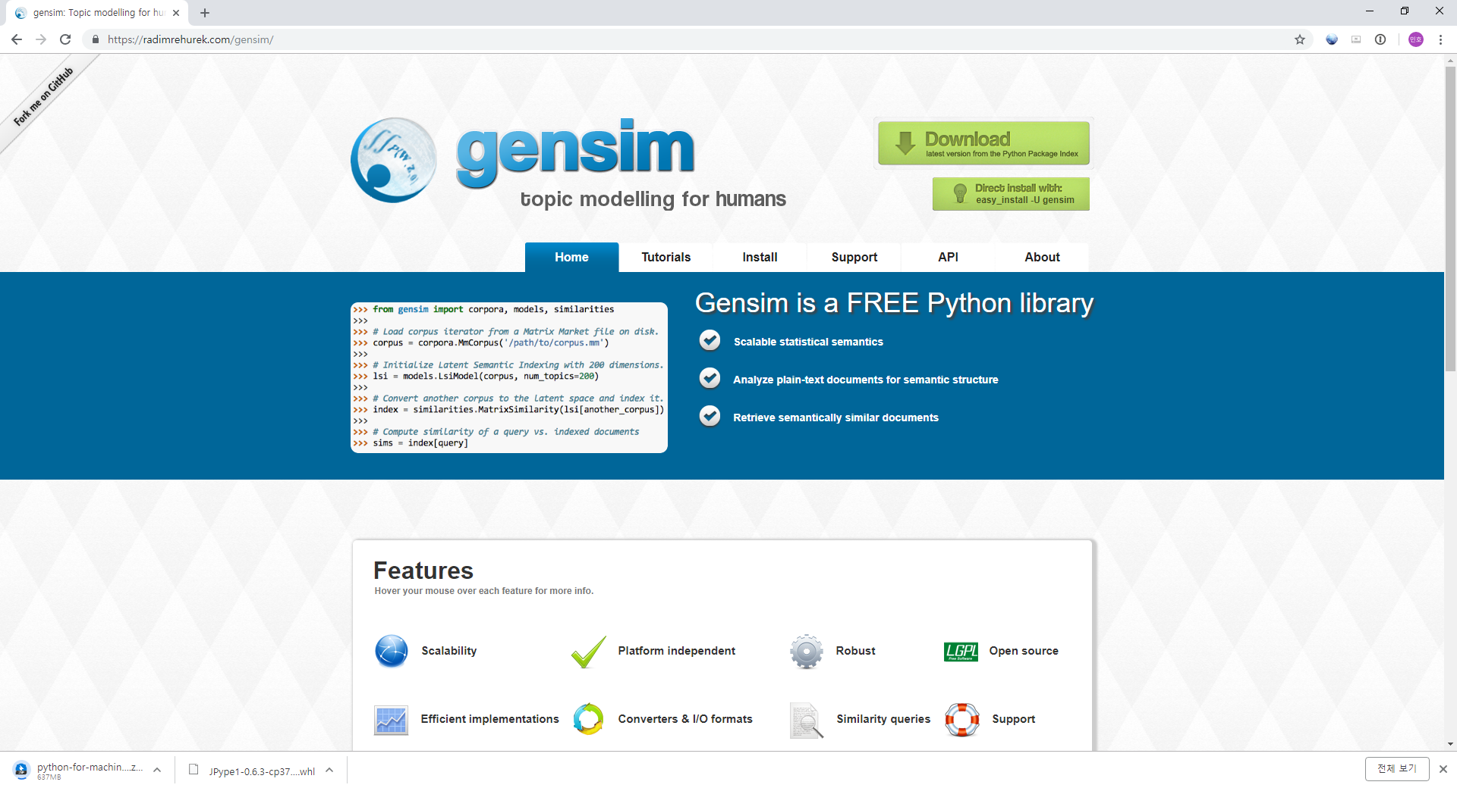
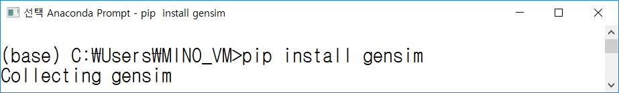
Gensim 설치

Slide 19
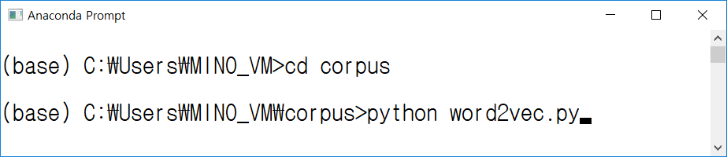
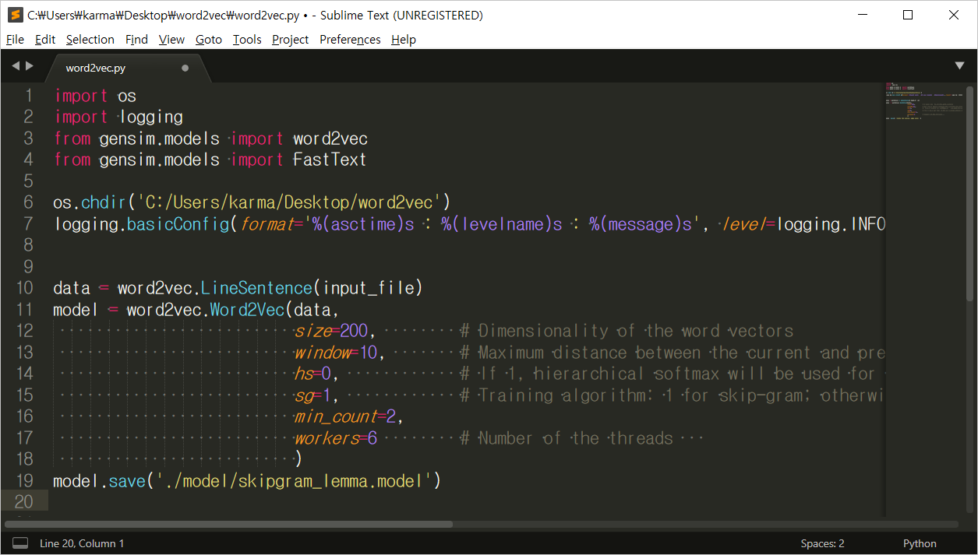
Word2vec 모델 따라하기

Slide 20
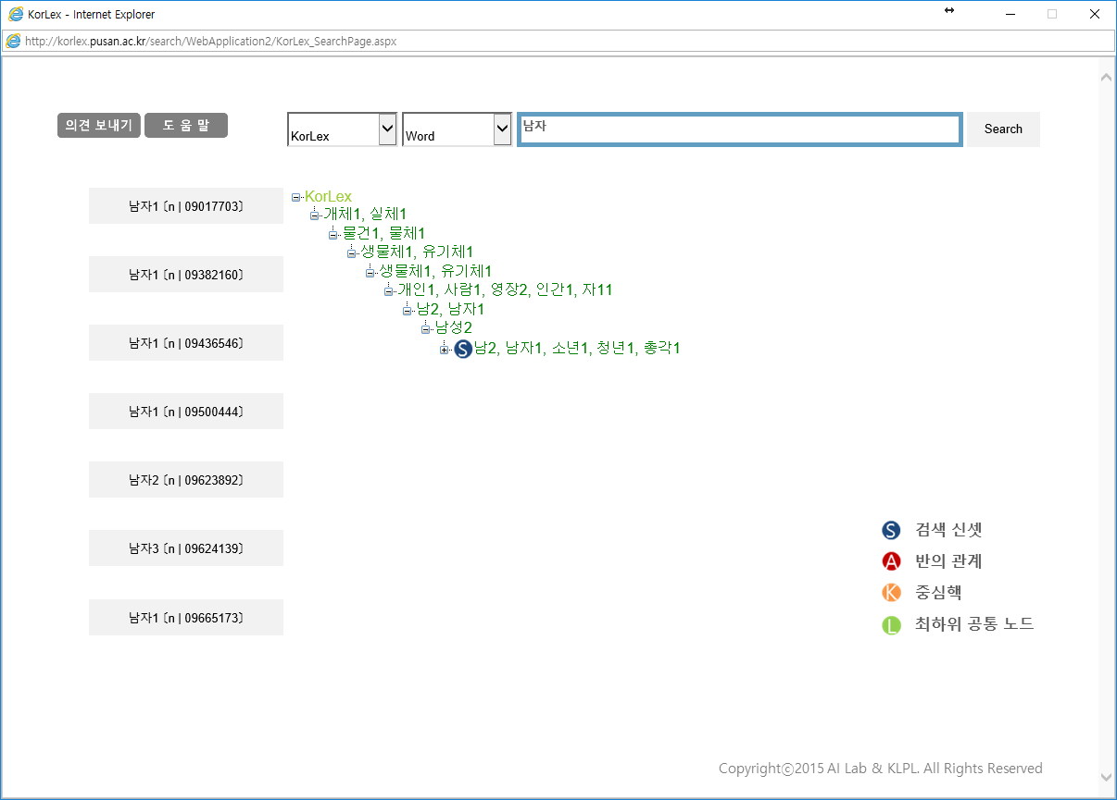
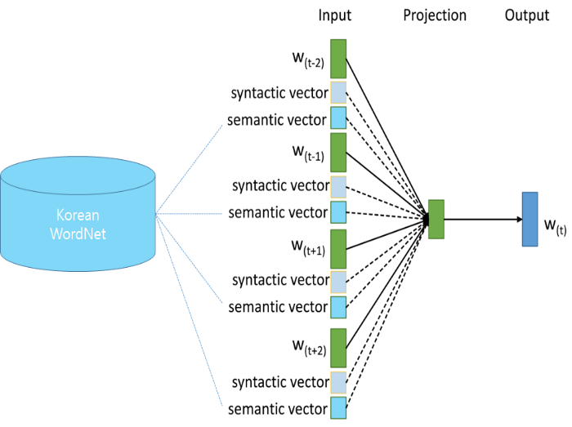
워드 임베딩의 한계
자료부족 문제
워드 임베딩 역시 자료 부족 문제에서 자유로울 수 없음
→ 모든 기계학습에서 발생하는 문제
→ 학습데이터의 크기를 늘릴 수록 성능은 좋아짐
학습데이터에 나타나지 않은 단어(unknown word)의 처리
최근 경향
최근에는 WordNet과 같은 지식베이스와의 결합을 통해 워드 임베딩의 품질을 향상하는 연구가 활발히 이루어지고 있음

Slide 21
감사합니다

